Slide 1
Н.В. Гоголь
Историческая повесть «Тарас Бульба»
Автор презентации: Смирнова Н.Г.

Slide 2
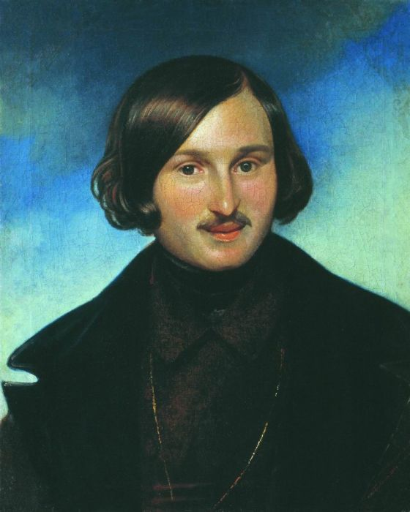
Н.В. Гоголь
Портрет работы Ф. Моллера, Рим 1841 г.

Slide 3
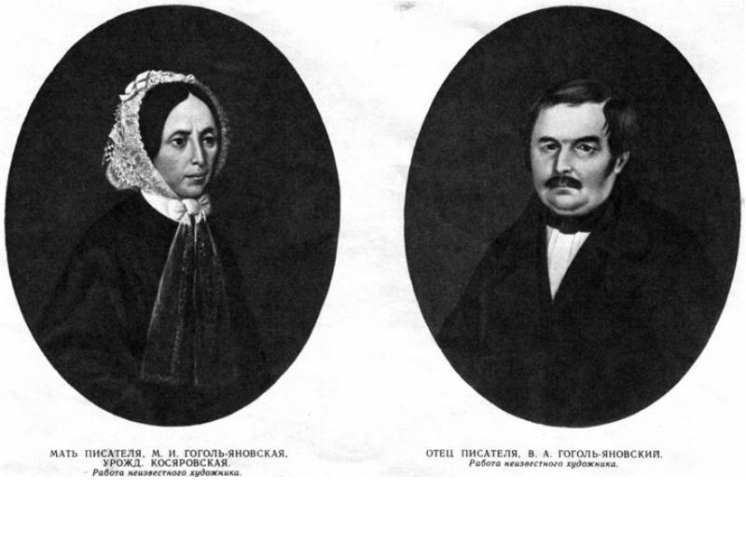
Родители Н.В. Гоголя

Slide 4
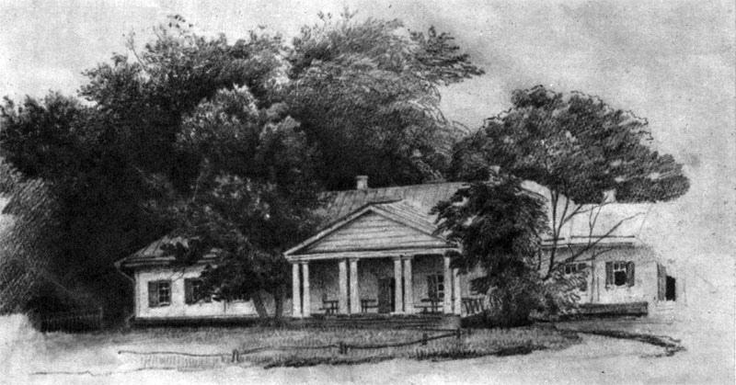
Дом в Васильевке рисунок н. ярошенко. 2-я пол. Xix века

Slide 5
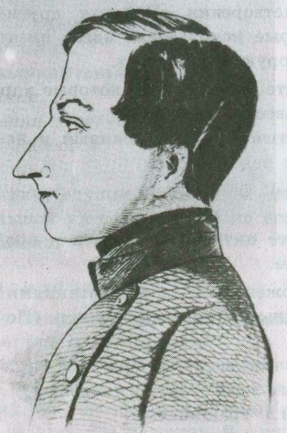
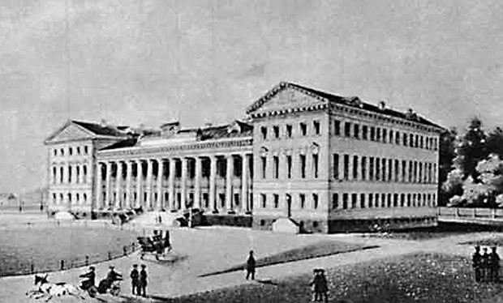
Учёба в нежинской гимназии
(1821-1828)

Slide 6

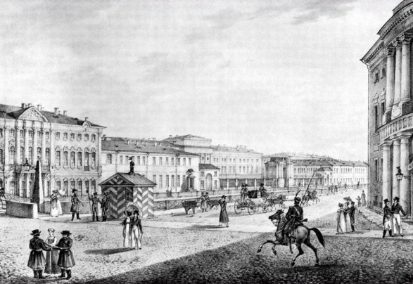
Жизнь в петербурге

Slide 7
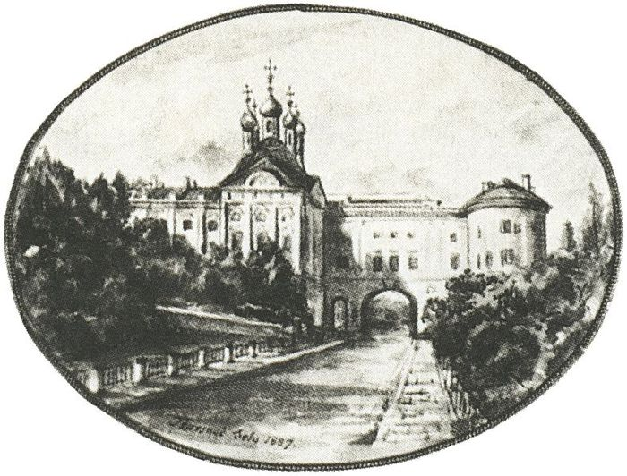
Царское село

Slide 8
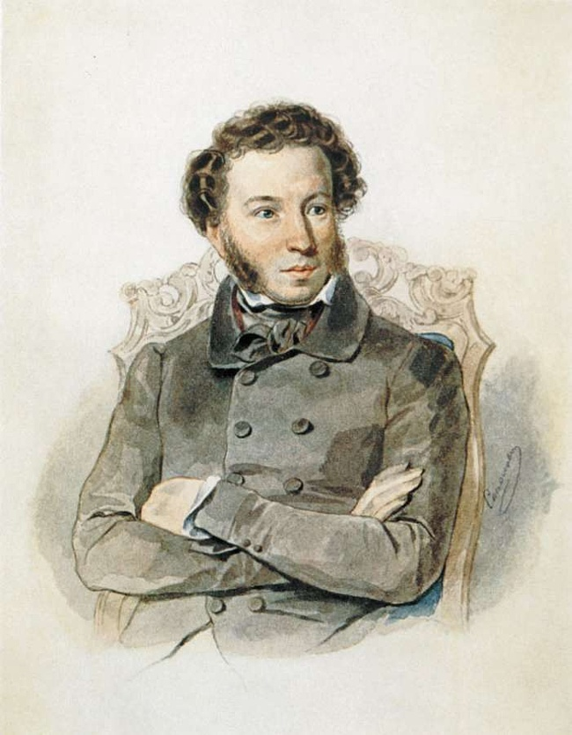
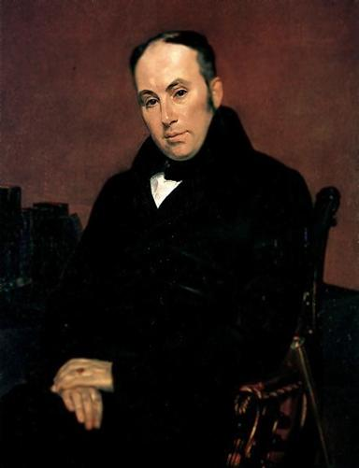
«Всё лето я прожил в Павловске и царском селе. Почти каждый вечер собирались мы: жуковский, пушкин и я. О, если бы ты знал, сколько прелестей вышло из-под пера сих мужей!»
Н.В. Гоголь – А.с. Данилевскому. 2 ноября 1831 год

Slide 9
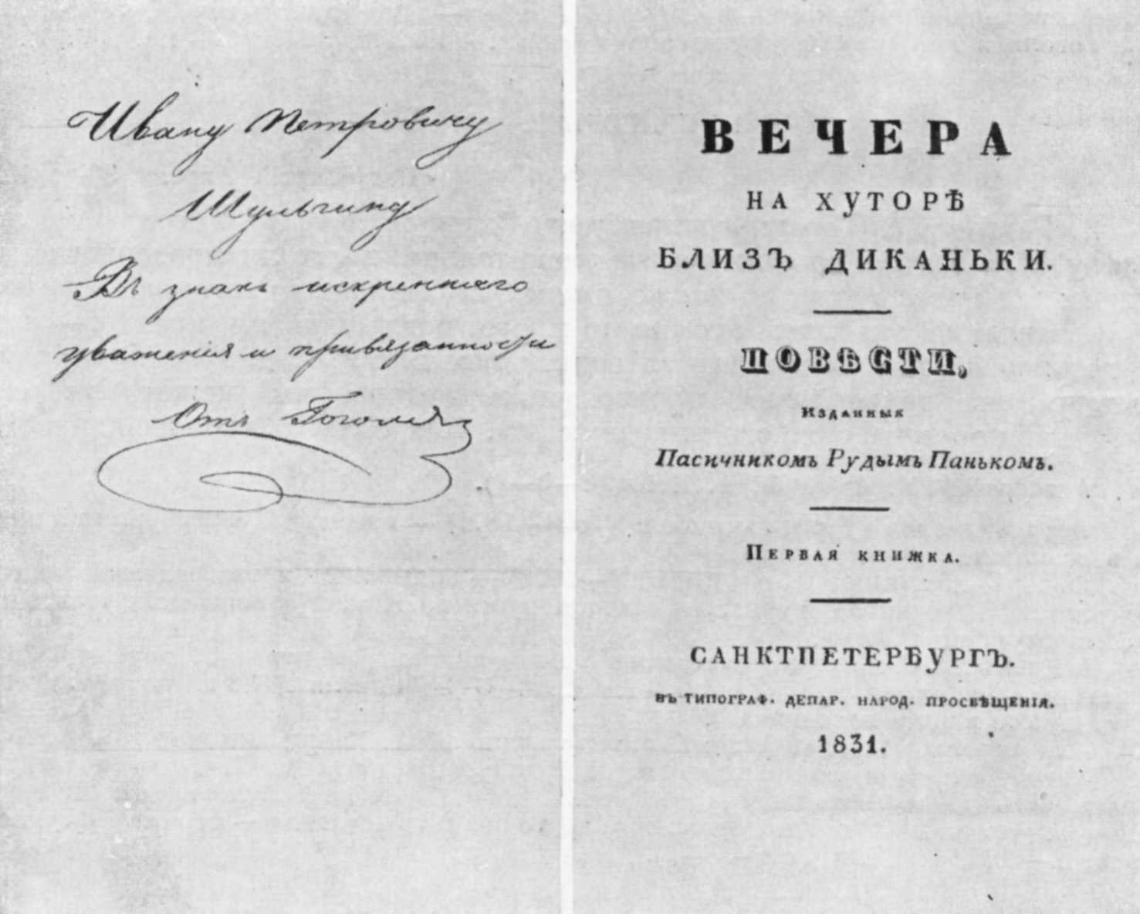
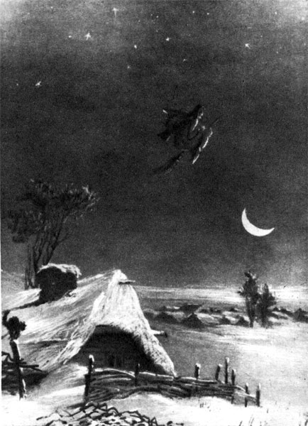
«Вечера на хуторе близ диканьки»

Slide 10
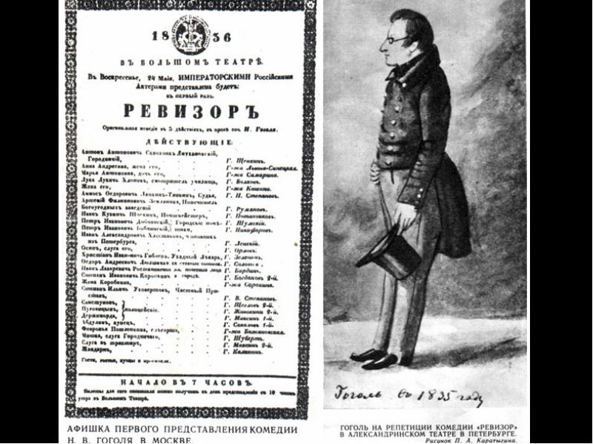
Гоголь – драматург

Slide 11
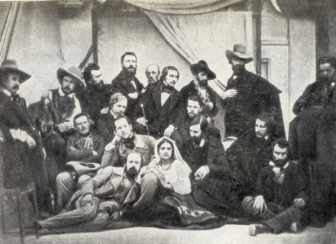
«в риме у нас образовался свой особый кружок. Совершенно отдельный от прочих русских художников. К этому кружку принадлежали: иванов, гоголь и я; центром же и душой всего был гоголь, которого мы все уважали и любили.»
Ф.и. Иордан, гравер. «Воспоминания»

Slide 12

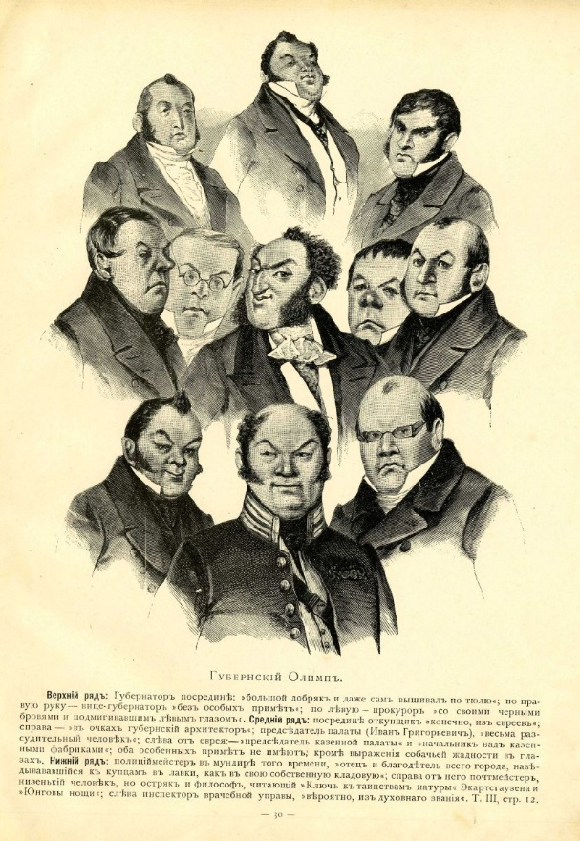
«мёртвые души»

Slide 13
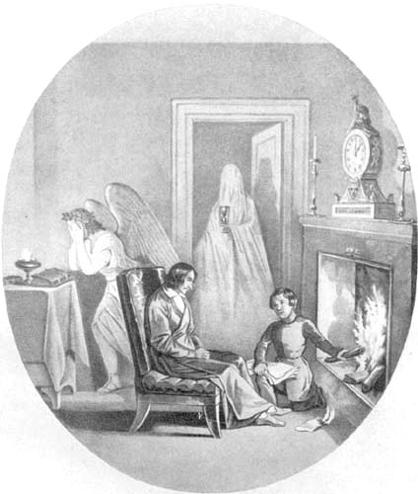
Гоголь сжигает свои рукописи.
Литография 1850-х годов

Slide 14
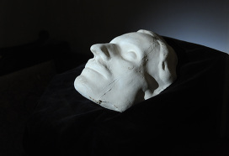
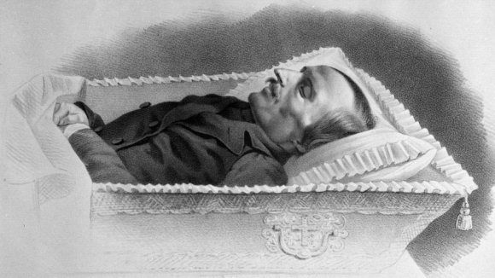
Смерть н.в. гоголя

Slide 15

Повесть «тарас бульба» вошла в сборник «миргород»

Slide 16
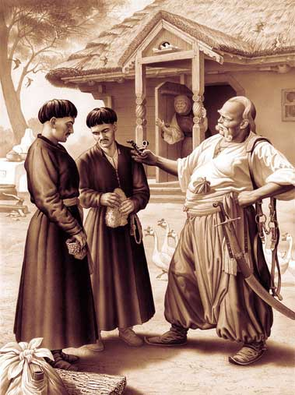
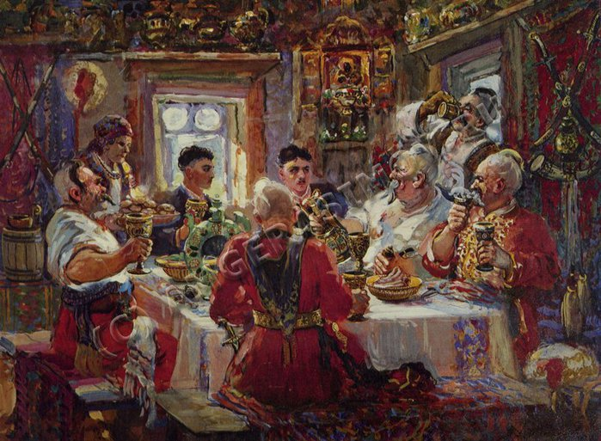
Встреча сыновей из бурсы

Slide 17
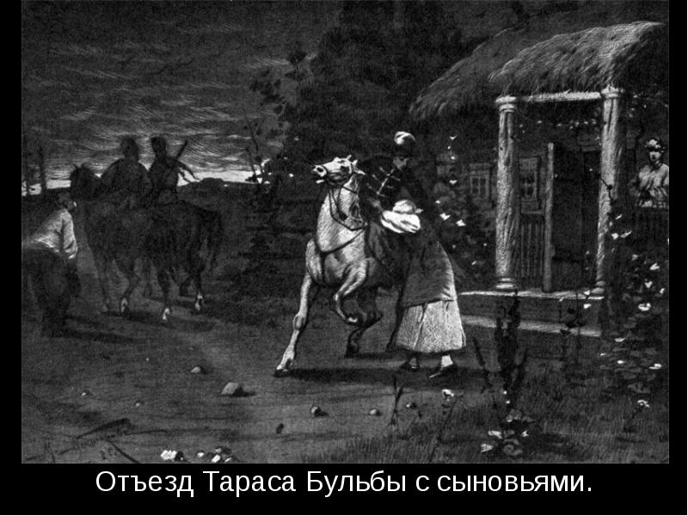
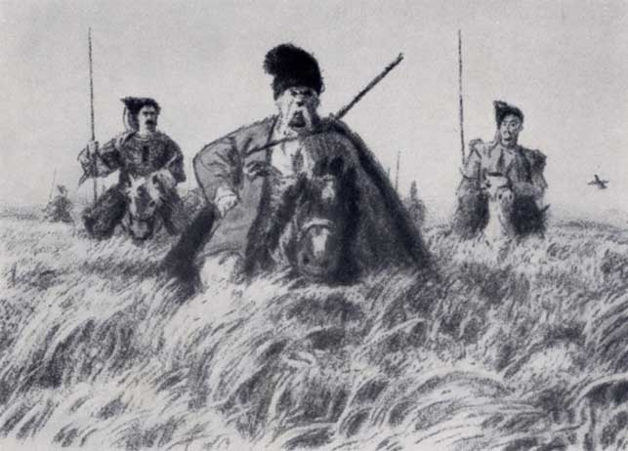

Slide 18
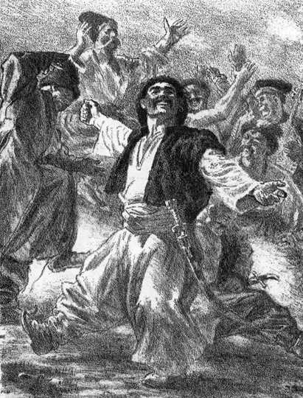
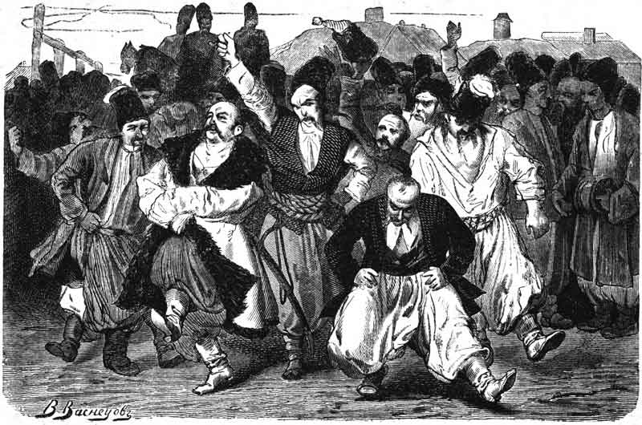
В запорожской сечи

Slide 19
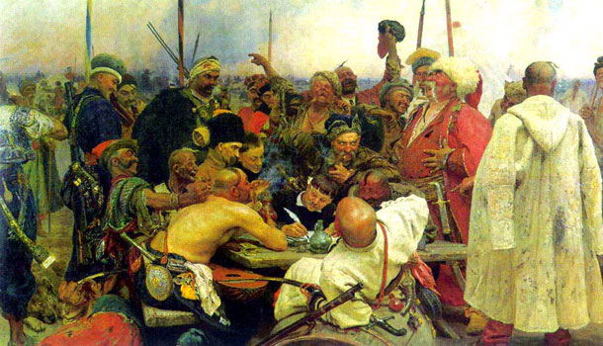
Запорожцы пишут письмо турецкому султану и.е. репин

Slide 20
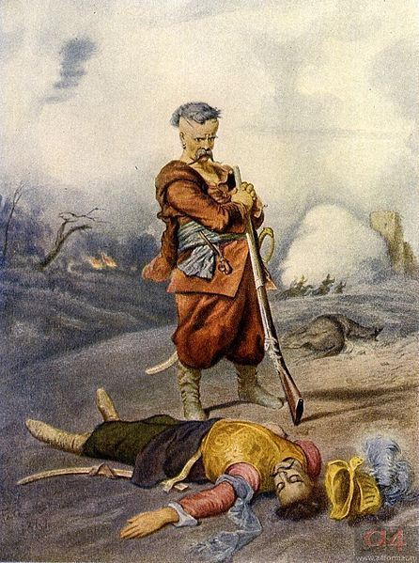
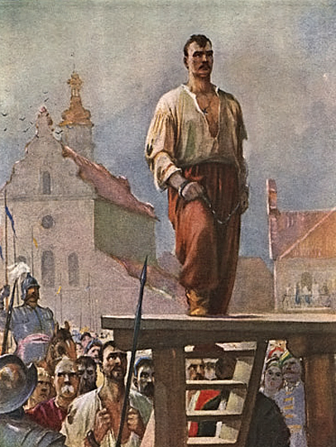
смерть сыновей

Slide 21
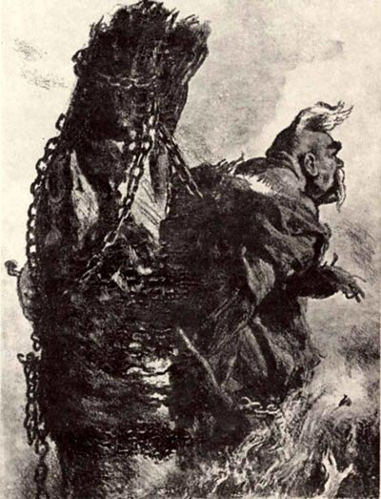
Смерть тараса бульбы

